Slide 1




PHÁT HIỆN VÀ NGĂN CHẶN DDOS LÊN MÁY CHỦ WEB GIẢ LẬP, BẰNG MACHINE LEARNING TRONG MẠNG SDN
THUYẾT TRÌNH BÁO CÁO CUỐI KỲ BẢO MẬT MẠNG

Slide 2


THÔNG TIN CÁC THÀNH VIÊN
Hồ Nhựt Hồng Quang – 52300246
Nguyễn Công Toàn-52200271
Người hướng dẫn: TS. Trần Chí Thiện

Slide 3
NỘI DUNG
PHẦN 1. LÝ THUYẾT
PHẦN 2. THỰC NGHIỆM
PHẦN 3. KẾT LUẬN
Notes:
3e0224fb-c018-4570-962c-dcfc127225c3.source.default.zh-Hans

Slide 4

PHẦN 1. LÝ THUYẾT
Notes:
3e0224fb-c018-4570-962c-dcfc127225c3.source.default.zh-Hans

Slide 5
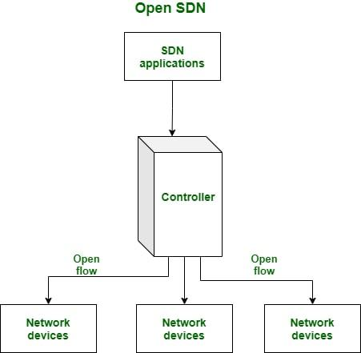
SDN (SOFTWARE DEFINED NETWORK) LÀ GÌ ?
SDN là mạng máy tính:
• Quyết định TẬP TRUNG ở 1 controller (bộ não)
• Các switch chỉ là "dumb pipes" (đường ống ngu)
• Controller lập trình mọi quy tắc động
• Dễ kiểm soát, dễ tự động hóa

Slide 6
BẢNG SO SÁNH MẠNG TRUYỀN THỐNG VS SDN
Tiêu chí | Mạng truyền thống | SDN (Software-Defined Networking) | Khác biệt chính
Cơ chế ra quyết định | Mỗi switch/router tự quyết định (distributed control) | Một controller trung tâm điều khiển toàn mạng (centralized control) | SDN tập trung, truyền thống phân tán
Kiến trúc hệ thống | Thiết bị mạng thông minh (switch = brain) | Controller là bộ não, switch trở thành thiết bị chuyển tiếp đơn giản | SDN tách control plane và data plane
Thu thập dữ liệu lưu lượng (flow) | Khó khăn, phải dùng SNMP, NetFlow, syslog | Lấy trực tiếp qua OpenFlow API (JSON) | SDN thu thập dữ liệu dễ hơn và chuẩn hóa
Tốc độ thu thập số liệu | Chậm (5–10 phút mỗi chu kỳ) | <1 giây (real-time) | SDN nhanh hơn ~100 lần
Tầm nhìn lưu lượng toàn mạng | Không đầy đủ, mỗi switch chỉ thấy phần của nó | Controller nhìn toàn bộ topologies (switches, routers, access points) và flows | SDN có khả năng nhìn thấy toàn bộ
Khả năng chặn tấn công DDoS | Chậm: cần SSH vào từng switch, chỉnh ACL thủ công | Nhanh: <1 giây qua API tự động | SDN nhanh hơn ~300 lần
Cấu hình thiết bị | Thủ công, phải SSH từng switch/router | Lập trình tự động bằng REST API, Python, OpenFlow | SDN giảm tải công việc quản trị
Tích hợp Machine Learning | Khó: dữ liệu thô, thiếu chuẩn, phân tán | Dễ: controller cung cấp dữ liệu đầy đủ và chuẩn | SDN phù hợp cho hệ thống phát hiện tấn công bằng ML
Khả năng mở rộng (scalability) | Khó: nhiều switch = nhiều cấu hình | Dễ: 1 controller quản lý hàng trăm switch | SDN mở rộng tốt, truyền thống mở rộng chậm
Chi phí | Rẻ ban đầu, dùng thiết bị cũ | Tốn đầu tư ban đầu (controller, đào tạo) | SDN đắt hơn nhưng hiệu quả vận hành cao hơn

Slide 7
ĐIỂM KHÁC BIỆT CHÍNH
“Trong mạng truyền thống, mỗi thiết bị mạng phải tự xử lý cả phần điều khiển lẫn chuyển tiếp gói tin. Còn trong SDN, phần điều khiển được tách ra và đưa về một bộ điều khiển trung tâm, giúp việc quản lý dễ hơn và dễ tích hợp Machine Learning để phát hiện, chặn tấn công DDoS. Vì vậy nhóm chọn SDN thay cho mạng truyền thống.”

Slide 8
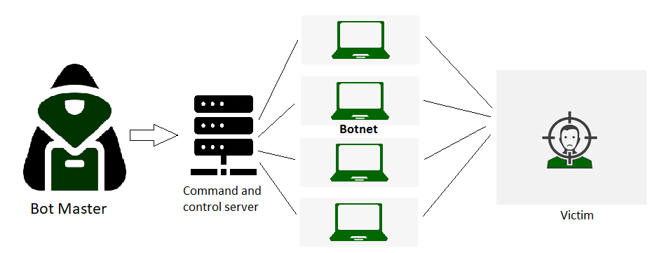
DDOS LÀ GÌ ?
Kẻ tấn công gửi quá nhiều request từ nhiều máy tính,
mục đích là làm quá tải server target

Slide 9
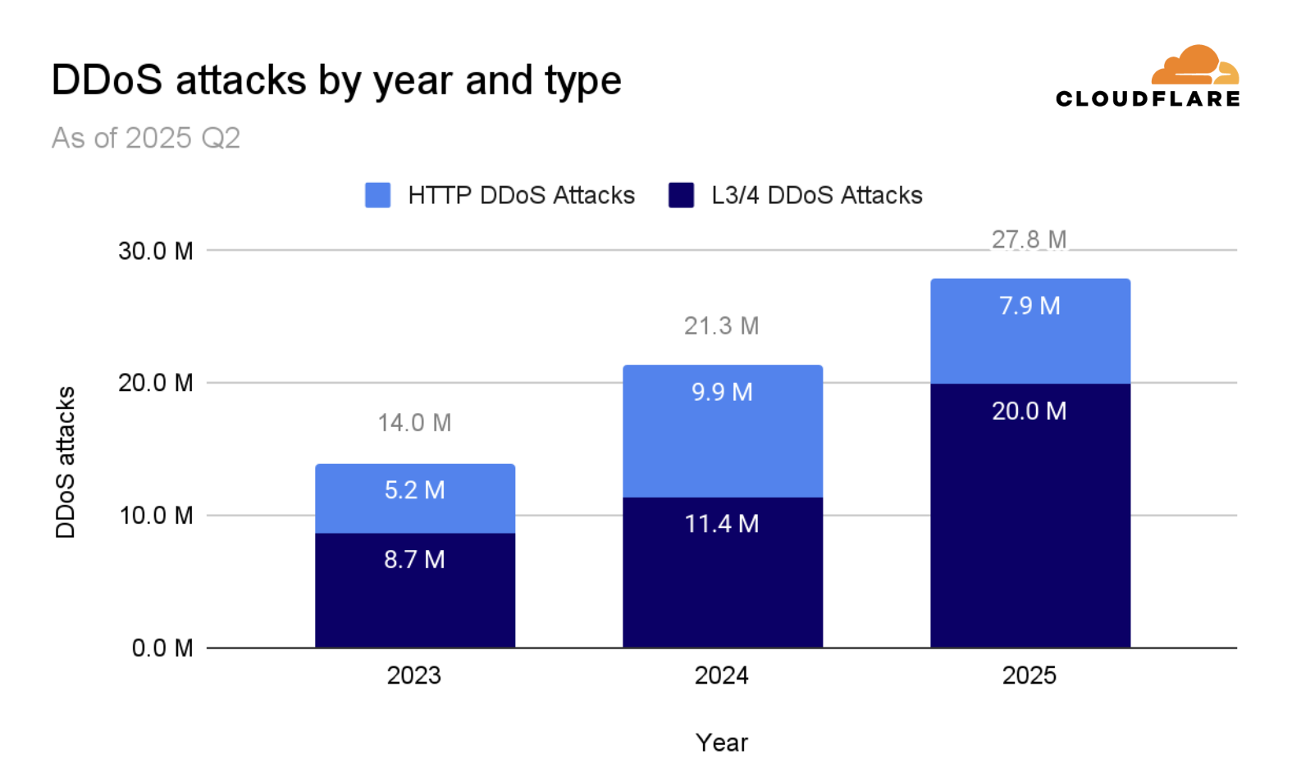
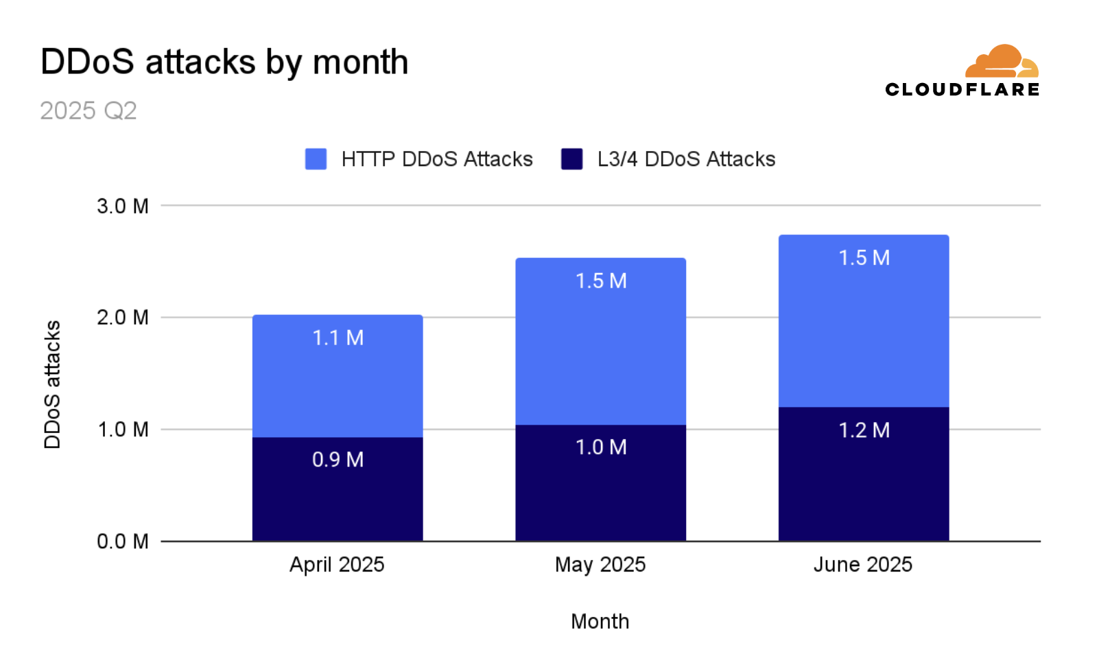
DDOS Ở THẾ GIỚI THỰC

Slide 10
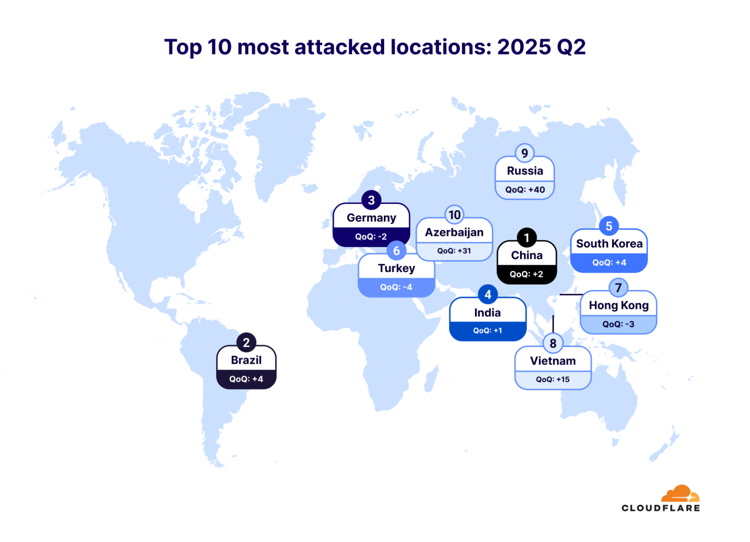
DDOS Ở THẾ GIỚI THỰC

Slide 11
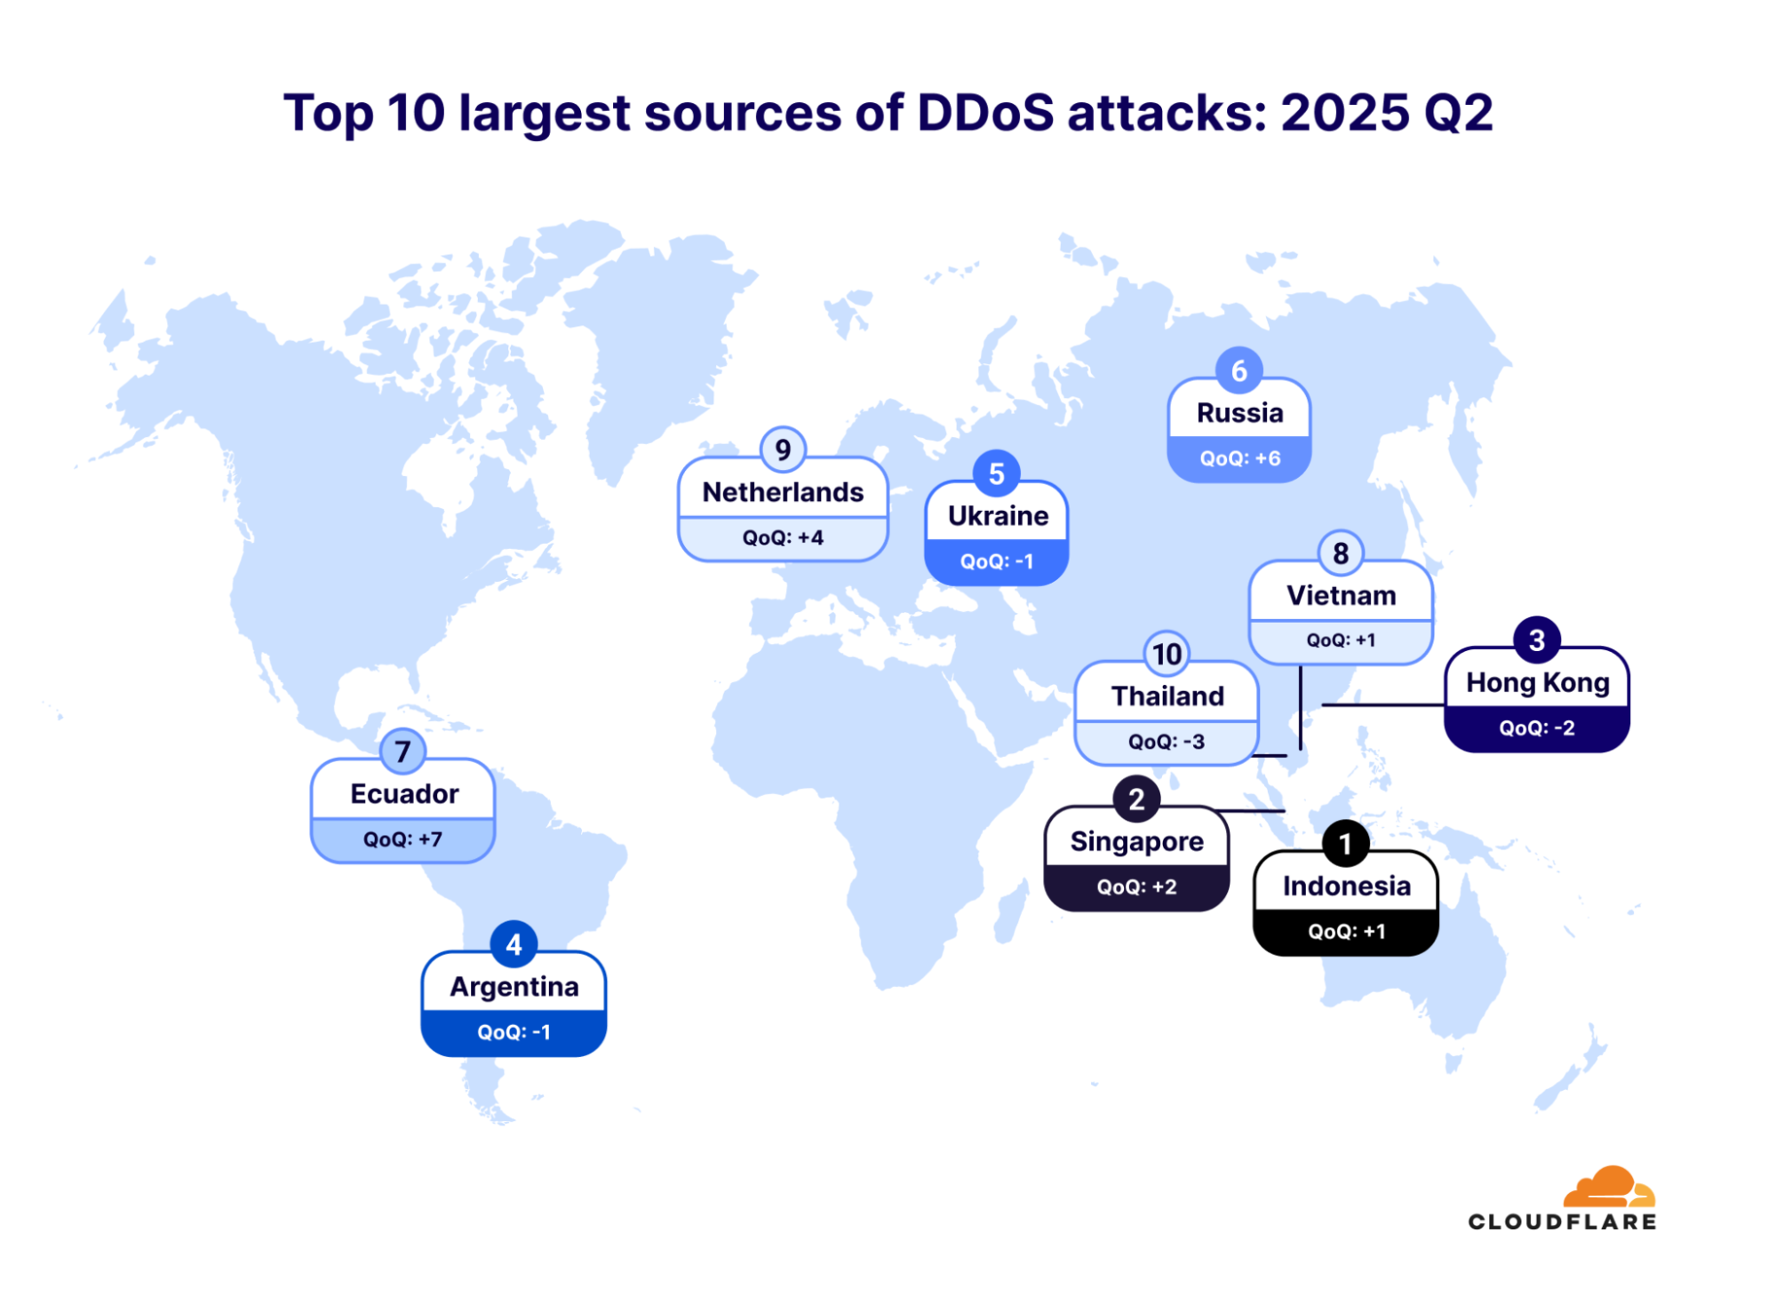
DDOS Ở THẾ GIỚI THỰC

Slide 12
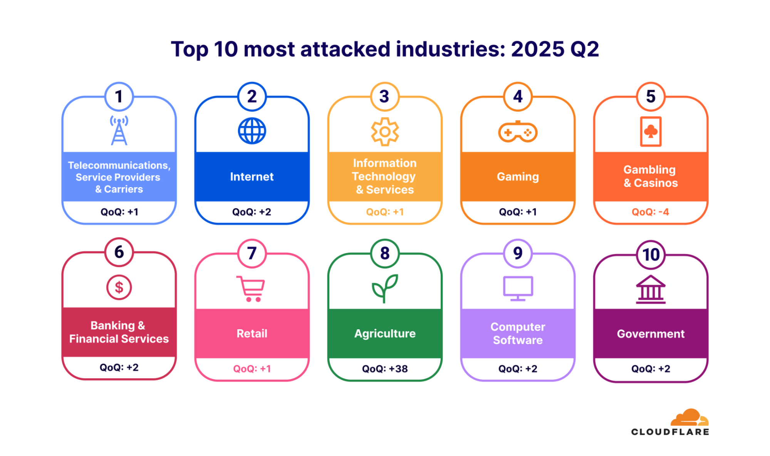
DDOS Ở THẾ GIỚI THỰC

Slide 13
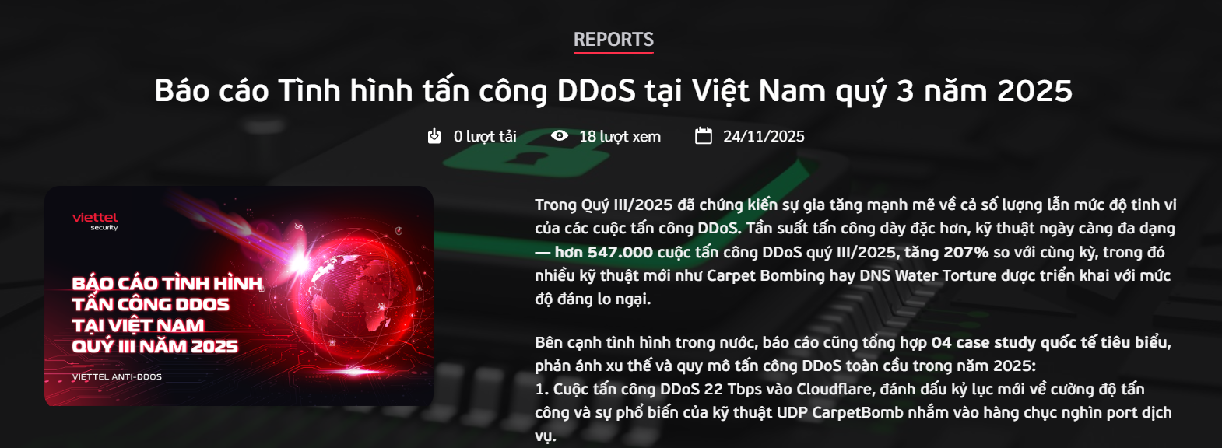
DDOS Ở VIỆT NAM

Slide 14
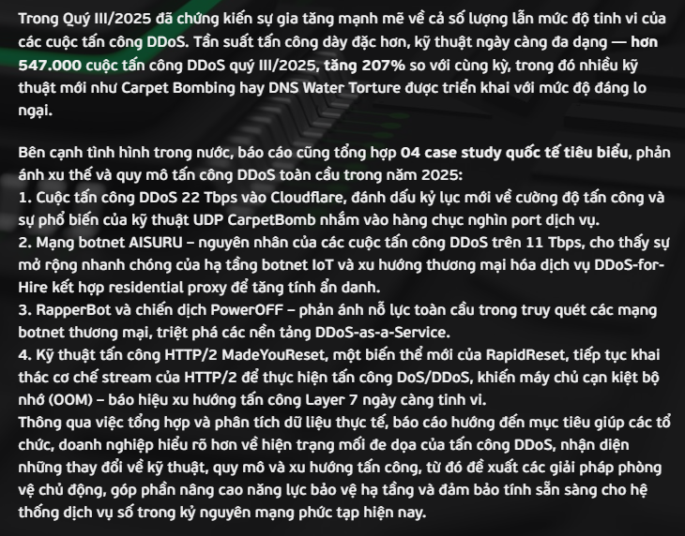
DDOS Ở VIỆT NAM

Slide 15
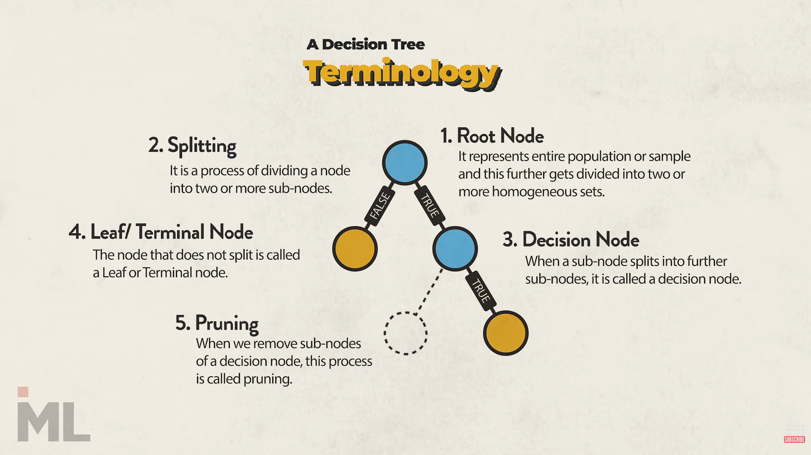
Là nút ở trên cùng của cây, đại diện cho toàn bộ tập dữ liệu. Đây là điểm khởi đầu của quá trình ra quyết định.
Quá trình chia một nút thành hai hoặc nhiều nút con bằng cách sử dụng tiêu chí chia tách và một đặc trưng được chọn.
Nút không có nút con, chỉ ra một nhãn lớp hoặc một giá trị số.
Nút biểu thị một lựa chọn liên quan đến một đặc trưng đầu vào. Việc phân nhánh từ các nút nội bộ kết nối chúng với các nút lá hoặc các nút nội bộ khác.
Là quá trình “gọt đi” các sub node của các desicion node không cần nữa

Slide 16
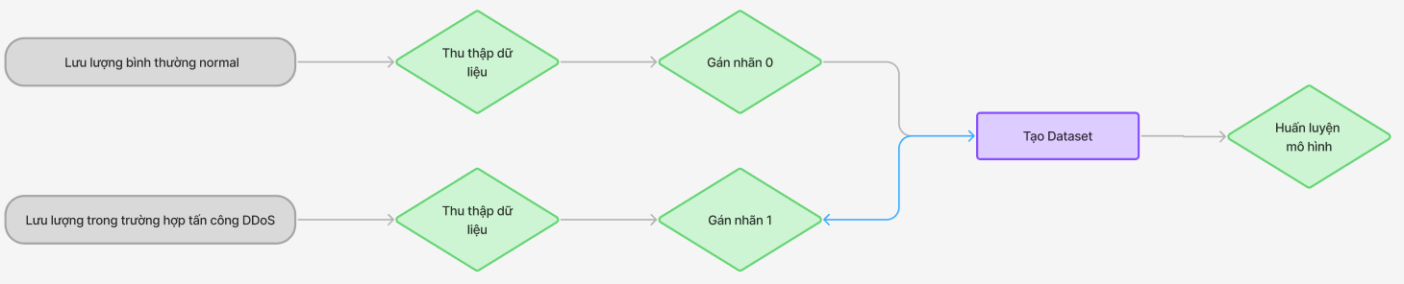
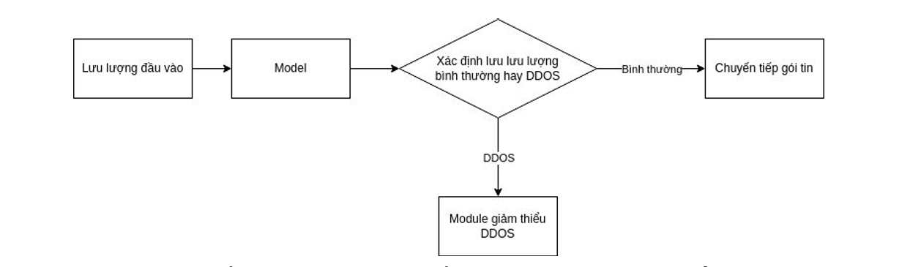
THIẾT KẾ HỆ THỐNG
Sơ đồ quá trình thu thập data và đánh giá model
Sơ đồ quá trình phát hiện tấn công DDOS và giảm thiểu
Notes:
3e0224fb-c018-4570-962c-dcfc127225c3.source.default.zh-Hans

Slide 17
QUY TRÌNH END-TO-END
1. CHUẨN BỊ DỮ LIỆU
2. HUẤN LUYỆN MÔ HÌNH
3. DỰ ĐOÁN REALTIME
Notes:
3e0224fb-c018-4570-962c-dcfc127225c3.source.default.zh-Hans

Slide 18
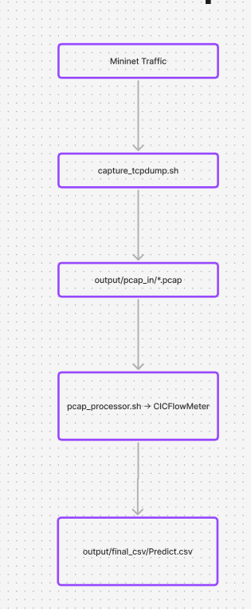
1. CHUẨN BỊ DỮ LIỆU
Chi tiết:
- Tạo topology Mininet và sinh traffic bình thường/DDoS.
- Bắt gói theo cửa sổ bằng capture_tcpdump.sh → file PCAP luân phiên tại output/pcap_in.
- Chuyển PCAP sang CSV đặc trưng bằng pcap_processor.sh → gộp vào output/final_csv/Predict.csv.
- Với huấn luyện mô hình: sử dụng sẵn dataset/CICIDS2017_processed.csv

Slide 19
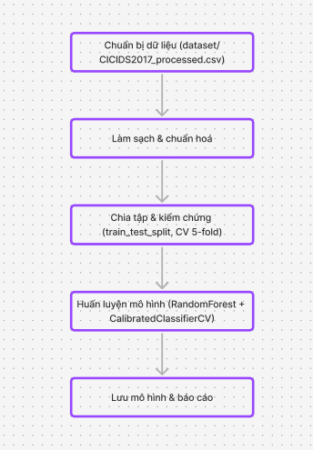
2. HUẤN LUYỆN MÔ HÌNH

Slide 20
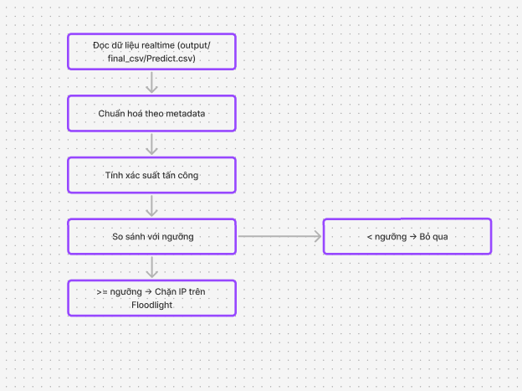
3. DỰ ĐOÁN REALTIME

Slide 21

PHẦN 2. THỰC NGHIỆM
Notes:
3e0224fb-c018-4570-962c-dcfc127225c3.source.default.zh-Hans

Slide 22
PHẦN 3. KẾT LUẬN
1. Kết luận
2. Hướng phát triển
Notes:
3e0224fb-c018-4570-962c-dcfc127225c3.source.default.zh-Hans

Slide 23
1. KẾT LUẬN
Pipeline demo hoạt động: sinh traffic → thu flow → huấn luyện ML → dự đoán realtime và đẩy rule.
Mô hình phân biệt được dấu hiệu DDoS cơ bản nhưng kết quả phụ thuộc chất lượng dữ liệu và nhãn.
Điểm mạnh: dễ triển khai để thử nghiệm, nhanh để lặp lại thí nghiệm, có pcap để kiểm chứng.
Điểm yếu: dữ liệu lab có giới hạn (thiếu đa dạng nguồn, thiếu jitter/loss thực tế), nhãn gán thủ công có thể gây sai lệch, và blocking tự động cần cơ chế an toàn để tránh vô tình chặn dịch vụ hợp lệ.
Notes:
3e0224fb-c018-4570-962c-dcfc127225c3.source.default.zh-Hans

Slide 24
2. HƯỚNG PHÁT TRIỂN
Đồng bộ collector với generator khi gán nhãn, tác dụng là khi chạy tấn công thì chạy collector với --label 1 trong cùng khoảng thời gian, tránh nhãn sai.
Thêm traffic nền và đa dạng kịch bản tấn công.
An toàn khi chặn: canary rollout + rollback tự động; canary = thử chặn trong thời gian ngắn / trên ít đối tượng trước khi áp rộng; rollback = tự phục hồi nếu có lỗi.)
Lưu pcap (tcpdump) để đối chiếu packet ↔ flow (pcap là file ghi từng gói mạng để kiểm tra rằng dữ liệu flow trong CSV đúng với gói mạng thực.)
Notes:
3e0224fb-c018-4570-962c-dcfc127225c3.source.default.zh-Hans

Slide 25



CẢM ƠN THẦY VÀ CÁC BẠN ĐÃ LẮNG NGHE !!!

